Slide 1
9.3 索引

Slide 2
1.索引的概念
9.3.1 索引简介
索引是对数据库表中一个或多个列的值进行排序的结构，用于快速访问表中的特定数据。
排序的列称为索引键。
索引包括从表中一个或多个列生成的键值以及映射到指定数据存储位置的指针。
索引存放在索引页面，进行数据查询时，先在索引页面查找索引键值，然后通过索引键值后面的指针到记录存储的数据页面检索数据，从而加快物理数据的查找。
Notes:
页面是数据存储的一种基本单位，大小是8k字节。
索引类似图书中的目录，目录中的章节标题好比索引键值，其后的页号好比指针，我们可以通过章节标题和页号快速找到相应的内容

Slide 3
2.索引的优点
提高数据的查询速度。
可以加快表之间的连接速度。
在使用GROUP BY和ORDER BY子句进行检索时，可以减少分组和排序的时间。
可以通过创建唯一索引来强制实施行的唯一性。
查询优化器依靠索引起作用，从而提高系统的性能。
Notes:
如student表和score表按学号相等进行连接时，需要找到相等的学号，如果score表在学号列上建有索引，可以大大提高连接速度
如果在分组依据列建有索引，分组依据列的值一样的会连着排，显然可以加快分组速度

Slide 4
3.索引的代价
索引需要占用物理空间
表中的数据存储在数据页面，而索引使用索引页面存储。
索引的维护需要耗费时间
当对表中的数据增加、修改和删除时，索引需要动态维护。
因此设计索引时，应确保对性能的提高大于在存储空间和维护方面的代价。
Notes:
索引并不是越多越好，因为索引是有代价的

Slide 5
4.索引的分类
聚集索引 | 非聚集索引
根据索引键值的顺序排列表中记录的物理顺序，即表中记录的存储顺序与索引顺序相同。
是对表中数据进行的一种逻辑排序，不影响表中数据的存储顺序。
一个表只有一个。
一个表可有多个。
检索效率比非聚集索引高，但数据的增删改对其影响较大。
检索效率比聚集索引低，但数据的增删改对其影响较小。
在B-Tree索引结构中，聚集索引除包含索引页还包含数据页。
在B-Tree索引结构中，非聚集索引只包含索引页。
如果表中没有创建聚集索引，当设置主键时则会在主键列上自动创建聚集索引。
如果表中创建了聚集索引，当设置主键时则会在主键列上自动创建一个唯一非聚集索引。
Notes:
索引按组织方式不同分为两类：聚集索引和非聚集索引

Slide 6
1.创建索引时，需要指定的索引特征
9.3.2 创建索引
是聚集索引还是非聚集索引
索引键是哪列或哪些列
索引键值唯一还是不唯一
索引键值的顺序为升序还是降序
是否设置索引选项

Slide 7
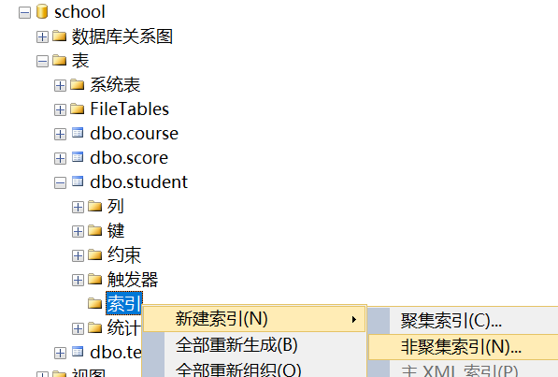
2.使用图形界面创建索引
【例1】在student表的sname（姓名）列上创建一个升序的不唯一的非聚集索引D1。
操作步骤：
① 如右图所示，在对象资源管理器中展开student表，右击“索引”节点，在快捷菜单中选择“新建索引”/“非聚集索引”。

Slide 8
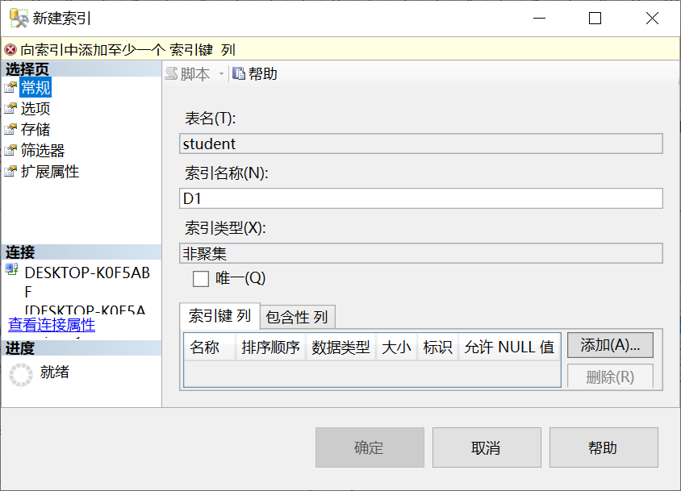
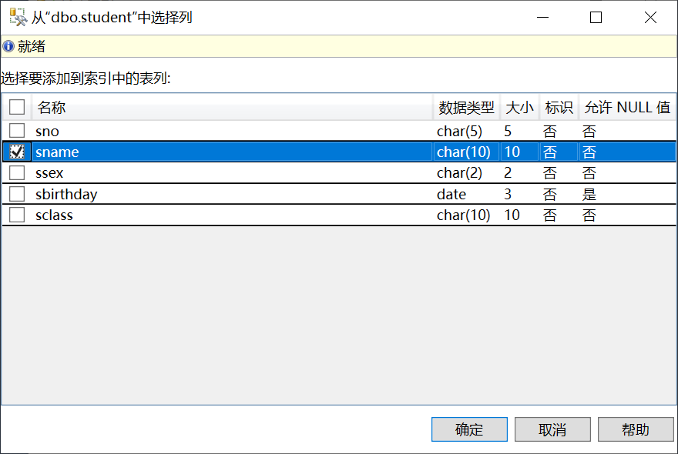
② 在新建索引窗口的“常规”选择页中，输入索引名D1、唯一复选框取消勾选，然后单击“添加”按钮。
③ 在选择列窗口勾选sname列为索引键，单击“确定”按钮。
“常规”选择页。
输入索引名。
设置是否是唯一索引。
勾选sname（姓名）列为索引键列。
单击“确定”

Slide 9
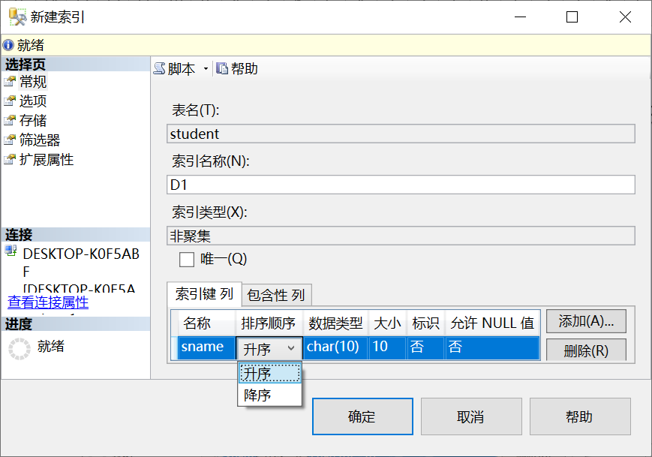
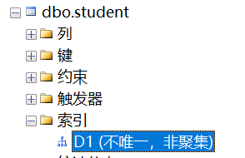
④ 返回新建索引对话框，将索引键列sname(姓名)的排序顺序设为升序，单击“确定”按钮，完成索引的创建。
在对象资源管理器中可以查看创建结果。

Slide 10
3.使用语句创建索引
使用CREATE INDEX语句创建索引，基本语法格式：
CLUSTERED：聚集索引
NOCLUSTERED：非聚集索引
INDEX 后指定索引名称
UNIQUE：唯一索引
CREATE [UNIQUE] [CLUSTERED | NONCLUSTERED] INDEX 索引名称
ON 表|视图 (列名1 [ASC | DESC][,…n])
[WITH 索引选项 [,…n]]
DESC：降序
ASC：升序
ON 后指定索引表及其索引键列
WITH子句为可选子句，WITH后指定索引选项
Notes:
还可以使用WITH子句设置索引选项
fillfactor：用于在创建索引时，每个索引页的数据占索引大小的百分比，默认100.当需要频繁修改表时，建议设置为70-80，不经常更新时建议90。

Slide 11
【例2】创建course表上按cname升序排的唯一非聚集索引D2。
CREATE UNIQUE NONCLUSTERED INDEX D2 on course(cname)
【例3】在score表上创建先按cno升序排，cno一样的再按degree降序排的不唯一非聚集索引D3，并设置填充因子为90。
CREATE INDEX D3 on score(cno,degree desc)
WITH FILLFACTOR=90
未指定索引类型则默认是不唯一的非聚集索引。
WITH 选项设置了填充因子为90
Notes:
填充因子是指索引页的填充率。

Slide 12
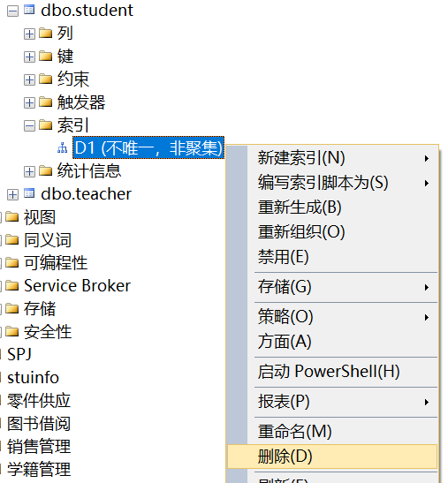
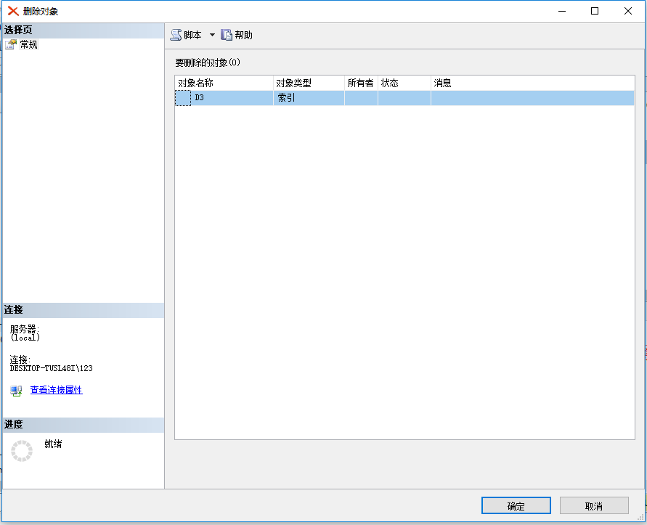
9.3.3 删除索引
1.使用图形界面删除索引
操作步骤：
① 在对象资源管理器中右击要删除的索引，在快捷菜单中选择“删除”。
② 在删除对象窗口中单击“确定”按钮即可删除索引。

Slide 13
2.使用语句删除索引
使用DROP INDEX语句删除索引，基本语法格式：
DROP INDEX 表名.索引名|视图名.索引名 [, …n ]
【例4】删除course表的名为D2的索引。
DROP INDEX course.D2

